Slide 1
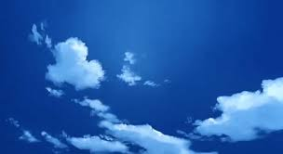
চিতলমারী অনলাইন স্কুলের পক্ষ থেকে সবাইকে স্বাগত

Slide 2
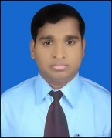
পরিচিতি
পরিমল মন্ডল
সহকারী শিক্ষক (আইসিটি)
চিতলমারি দাখিল মাদ্রাসা
চিতলমারী, বাগেরহাট।
মোবাইল- ০১৯১২-৬২৯৬৮৪
Email- parimalcdm@gmail.com
শ্রেণী- ষষ্ঠ
বিষয়- বাংলা ১ম পত্র গদ্যের নাম- আকাশ
লেখক- আবদুল্লাহ আল-মুতী
সময় – ৫০ মিনিট
তারিখ-২২-০৮-২০২০

Slide 3
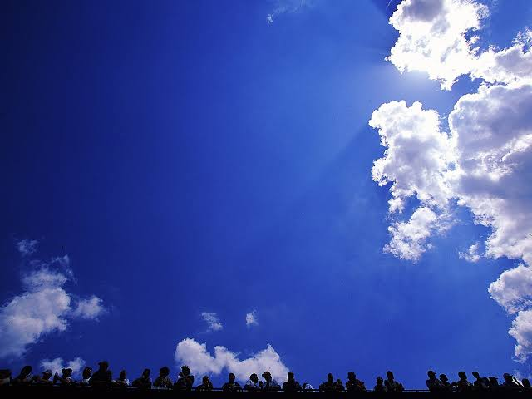
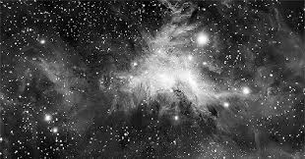
এসো নিচের ছবিগুলো লক্ষ করি……
দিনের ও রাতের আকাশ

Slide 4
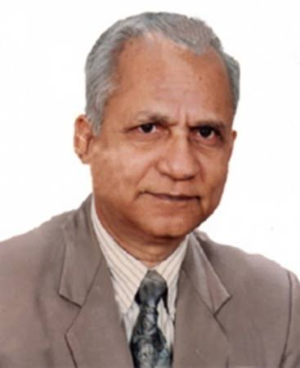
আজকের পাঠ
আকাশ
আবদুল্লাহ আল-মুতী

Slide 5
শিখনফল
এই পাঠ শেষে শিক্ষার্থীরা…
১। লেখকের পরিচয় বর্ণনা করতে পারবে।
২। নতুন শব্দের অর্থ ও বাক্য গঠন করতে পারবে।
৩। আকাশের বিভিন্ন রংঙের ব্যাখ্যা করতে পারবে।
৪। মহাকাশযানের সুফল বর্ণনা করতে পারবে।

Slide 6
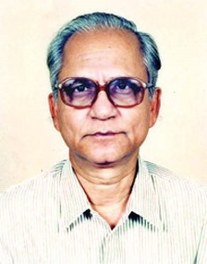
মৃত্যু সাল ১৯৯৮, ঢাকায়।
পুরস্কার সমূহ- বাংলা একাডেমি, ইউনেসকো আন্তর্জাতিক কলিঙ্গ সহ প্রভৃতি।
জন্ম সাল
১৯৩০
সিরাজগঞ্জ জেলার ফুলবাড়ি
বইসমূহ- এসো বিজ্ঞানের রাজ্যে, অবাক পৃথিবী, জানা অজানার দেশে, ফুলের জন্য ভালোবাসা ইত্যাদি

Slide 7
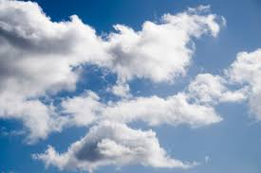
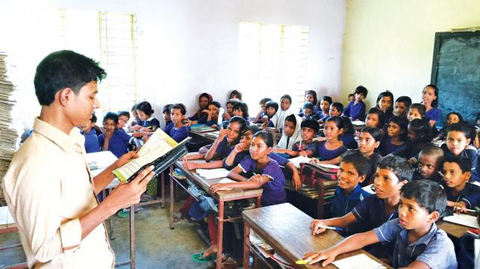
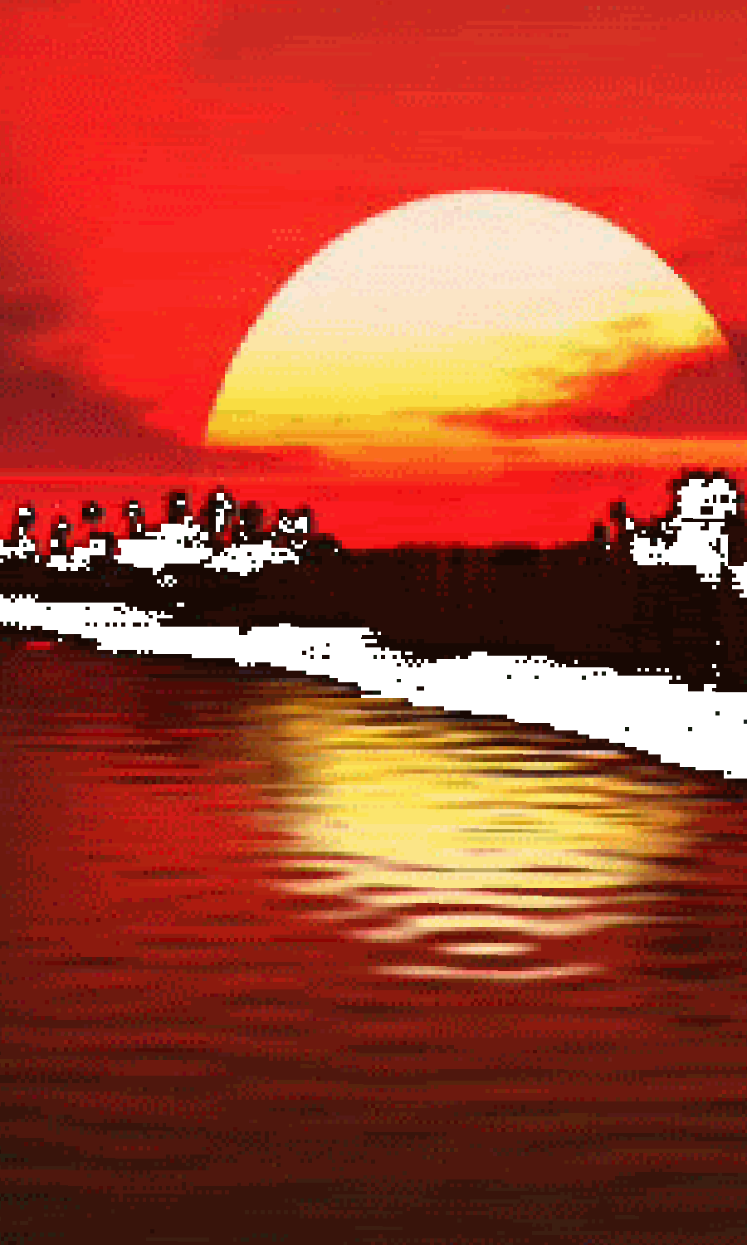
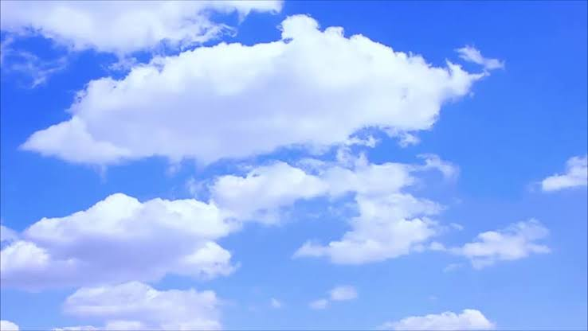
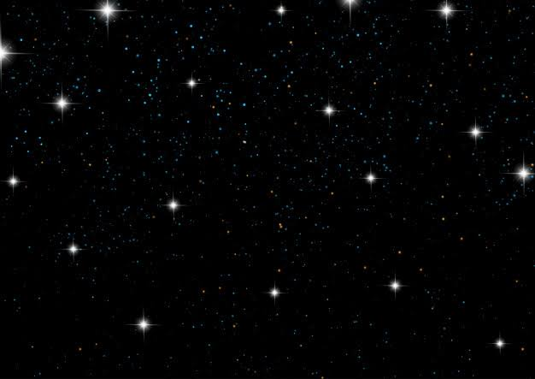
আদর্শ পাঠ
দিনের বেলা সোনার থালার মতো সূর্য তার কিরণ ছড়ায় চারপাশে। এমনি সময়ে সচরাচর আকাশ নীল। কখনো সাদা বা কালো মেঘে ঢেকে যায় আকাশ। ভোরে বা সন্ধ্যায় আকাশের কোনো অংশে নামে রঙের বন্যা। কখনো-বা সারা আকাশ ভেসে যায় লাল আলোতে। রাতের আকাশ সচরাচর কালো, কিন্তু সেই কালো চাঁদোয়ার গায়ে জ্বলতে থাকে রুপালি চাঁদ আর অসংখ্য ঝকঝকে তারা আর গ্রহ।

Slide 8
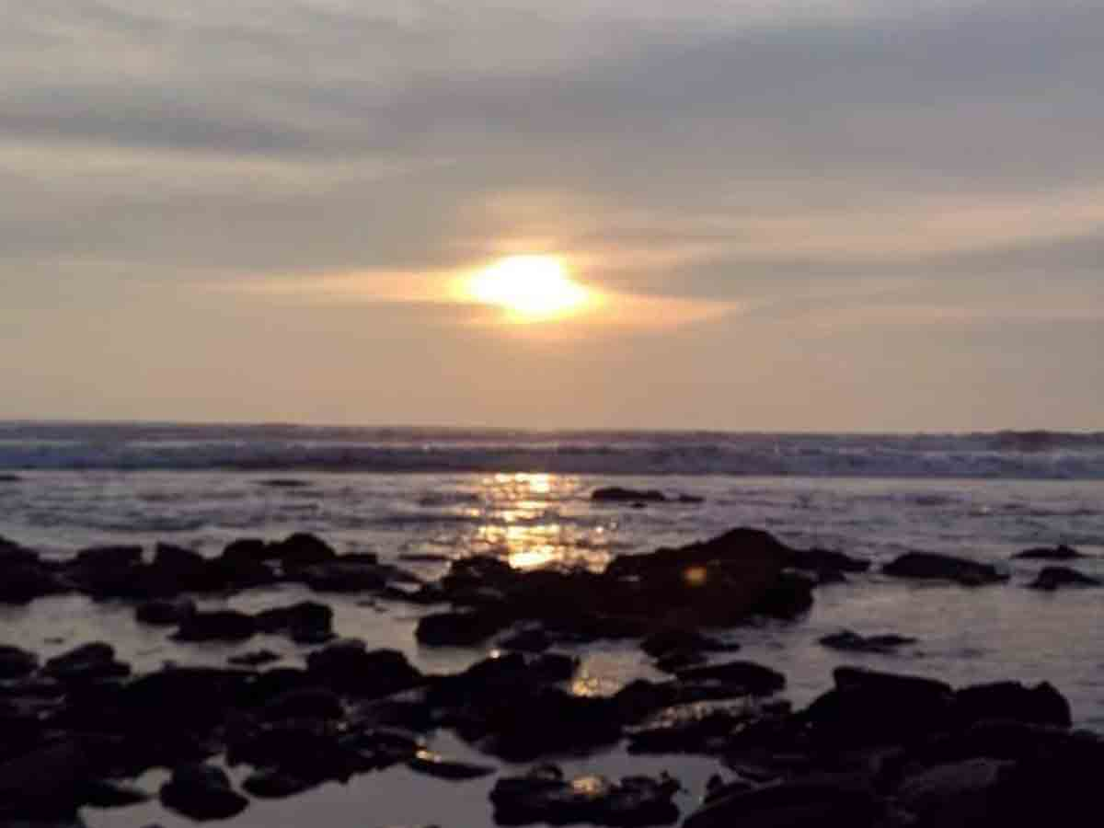
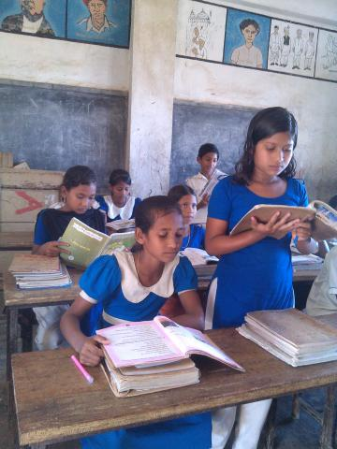
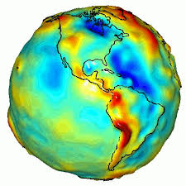
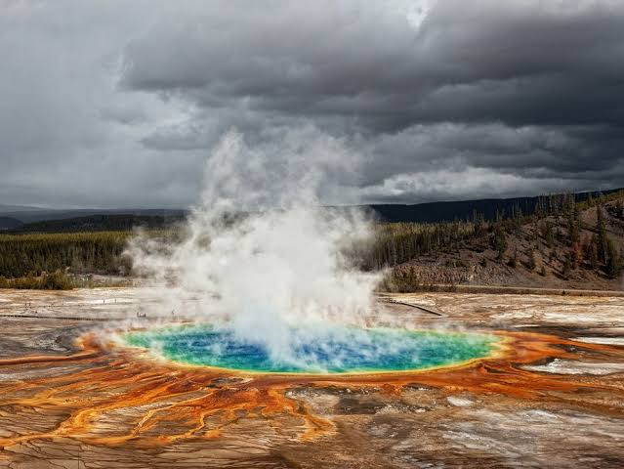
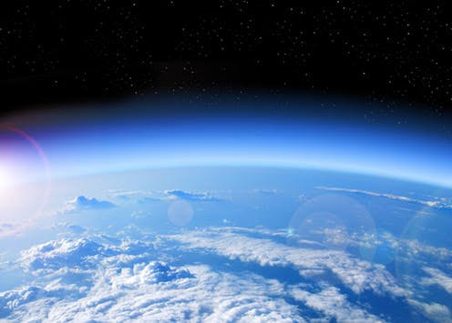
সরব পাঠ
আকাশ যদি বর্ণহীন গ্যাসের মিশেল, তবে তা নীল দেখায় কেন ? মাঝে মাঝে সাদা আর লাল রঙের খেলাই-বা দেখি কী করে ? আসলে সাদা মেঘে রয়েছে জলীয়বাষ্প জমে তৈরী অতি ছোট ছোট অসংখ্য পানির কণা। কখনো মেঘে এসব কণার গায়ে বাষ্প জমার ফলে ভারি হয়ে বড় পানির কণা তৈরি হয়। তখন সূর্যের আলো তার ভেতর দিয়ে আসতে পারে না, আর তাই সে মেঘের রং হয় কালো ।

Slide 9
একক কাজ
জলীয়বাষ্প বলতে কি বুঝ ? খাতায় লেখ ।

Slide 10
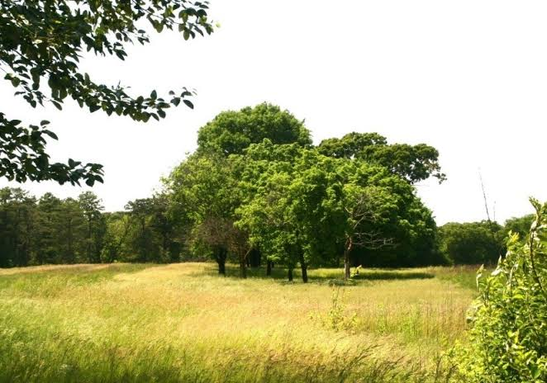
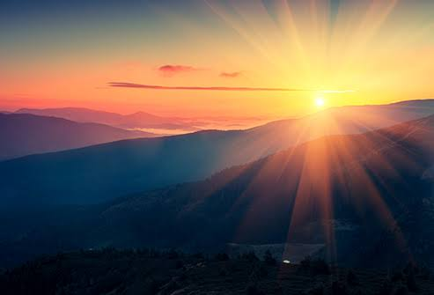
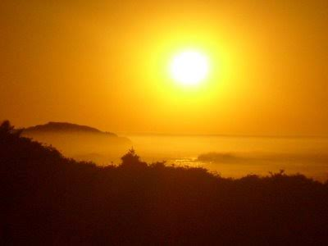
নিরব পাঠ-১
সকাল-দুপুর-সন্ধ্যায় আকাশের রঙ হুবহু এক রকম থাকে না। এরও কারন হলো পৃথিবীর ওপারকার বায়ুমন্ডল। সূর্য থেকে যে আলো আমাদের চোখে পড়ে, তাকে পৃথিবীর ওপরকার বিশাল হাওয়ার স্তর পেরিয়ে আসতে হয়। দুপুর বেলা এই আলো আসে সরাসরি অর্থাৎ প্রায় লম্বভাবে হাওয়ার স্তর ফুঁড়ে। কিন্তু সকালে বা সন্ধ্যায় এই আলো আসে তেরছাভাবে হাওয়ার স্তর পেরিয়ে। তাতে আলোকে হাওয়ার কণা ডিঙাতে হয় দুপুরের তুলনায় অনেক বেশী।

Slide 11
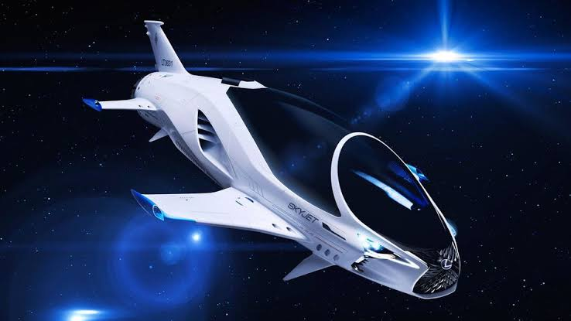
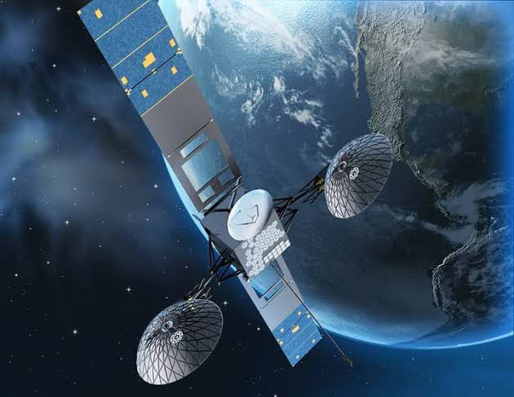
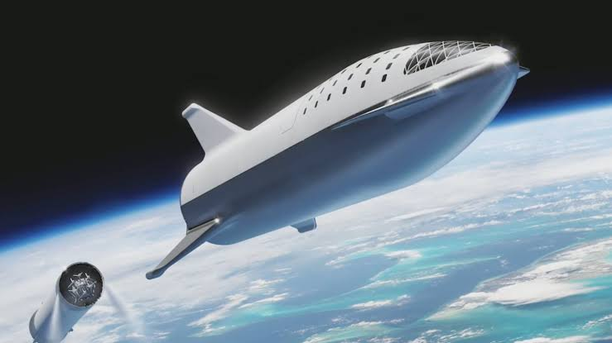
নিরব পাঠ-২
আগেরকার দিনে আমাদের ওপরকার আকাশ নিয়ে বিজ্ঞানীরা পরীক্ষা-নিরীক্ষা করতেন শূন্যে বেলুন পাঠিয়ে বা যন্ত্রপাতিসুদ্ধ রকেট পাঠিয়ে। আজ মানুষ নিজেই মহাকাশযানে চেপে সফর করছে পৃথিবীর উপরে বহু দূর পর্যন্ত। পৃথিবী ছাড়িয়ে যেতে পেরেছে চাঁদে। পৃথিবীর উপর দেড়শ দুশ মেইল বা তারো অনেক বেশি উপর দিয়ে ঘুরছে অসংখ্য মহাকাশযান। যেখান দিয়ে ঘুরছে সেখানে হাওয়া নেই বললেই চলে।

Slide 12
আজকের পাঠের নতুন শব্দ
সচরাচর – সাধারণত
চাঁদোয়া- শামিয়ানা
পরতে পরতে- স্তরে স্তরে
বায়ুমন্ডল- পৃথিবীর উপরে যতদূর পর্যন্ত বাতাস রয়েছে
জলীয়বাষ্প - পানির বায়বীয় আবস্থা
হুবহু- অবিকল
স্তর- ধাপ
লম্বভাবে- খাড়াভাবে
ফুঁড়ে- ভেদ করে
তেরছা- বাঁকা
মহাকাশযান- মহাকাশে যাতায়াতের বাহন

Slide 13
এসো আমরা নিচের ভিডিওটি মনোযোগ দিয়ে লক্ষ্য করি

Slide 14
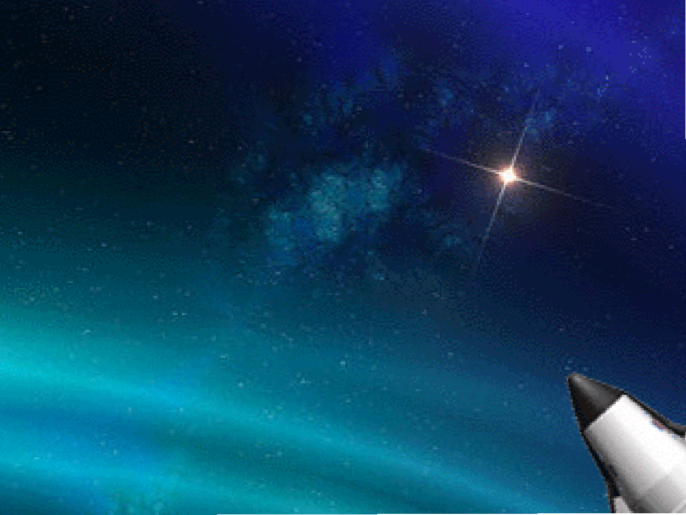
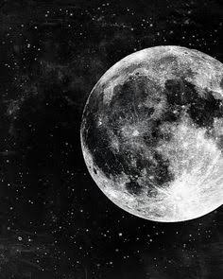
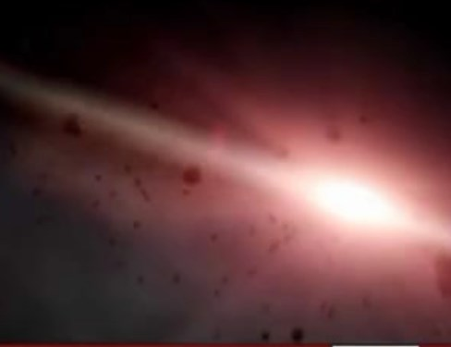
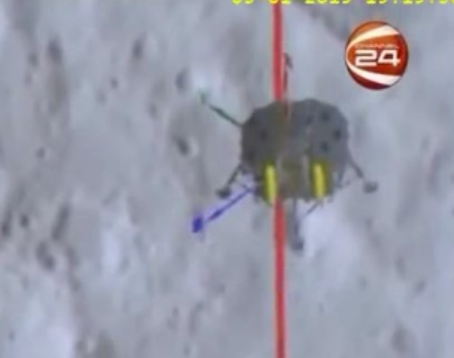
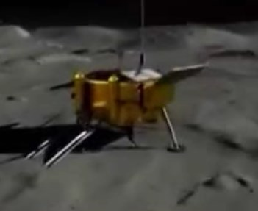
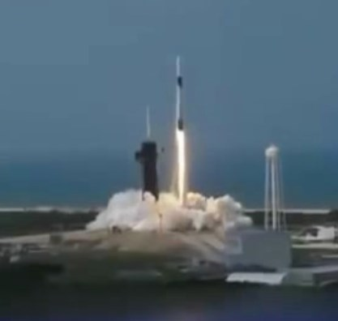
এসো নিচের ছবিগুলো লক্ষ করি……
মহাকাশ জয়ের দৃশ্য

Slide 15
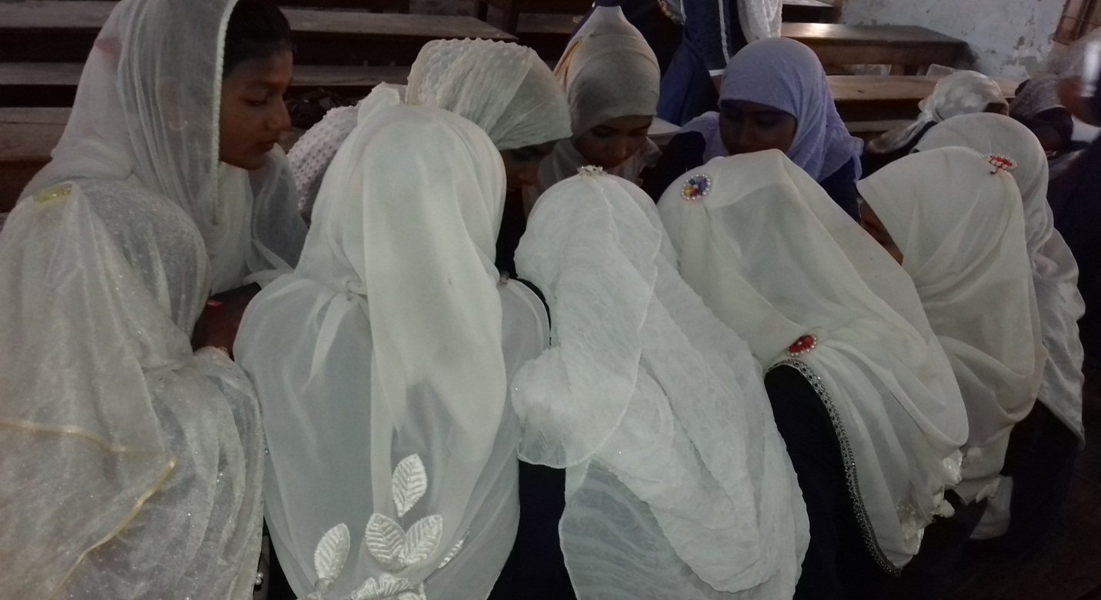
দলীয় কাজ
মহাকাশ যানে চড়ে আকাশ ভ্রমন সম্পর্কে কি যান, আলোচনা করে খাতায় লিখ।

Slide 16
পাঠ মূল্যায়ন
১। লেখক আব্দুল্লাহ আল মুতী কোন জেলায় জন্ম গ্রহন করেন ?
২। অক্সিজেন কি ?
৩। বায়ুমন্ডলে কোন কোন গ্যাস থাকে ?
৪। মেঘের রং কালো হয় কেন ?
৫। আকাশ নীল দেখায় কেন ?
৬। মহাকাশ যানে চড়ে মানুষ কোথায় ঘুরে বেড়ায় ?

Slide 17
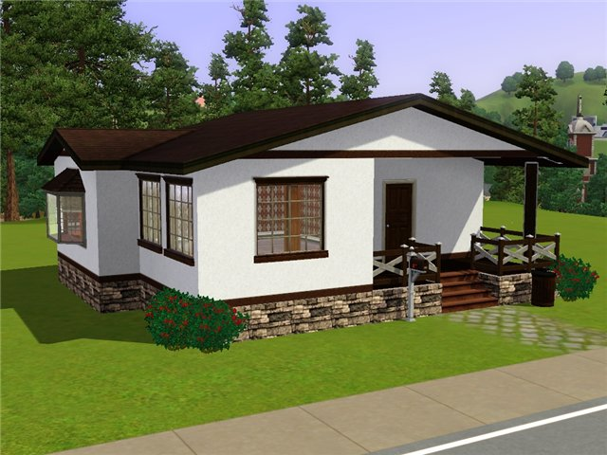
বাড়ির কাজ
“আজকের আধুনিক সভ্যতা বিজ্ঞানীদের গবেষণার ফসল” আকাশ প্রবন্ধের আলোকে আলোচনা করে খাতায় লিখ।

Slide 18
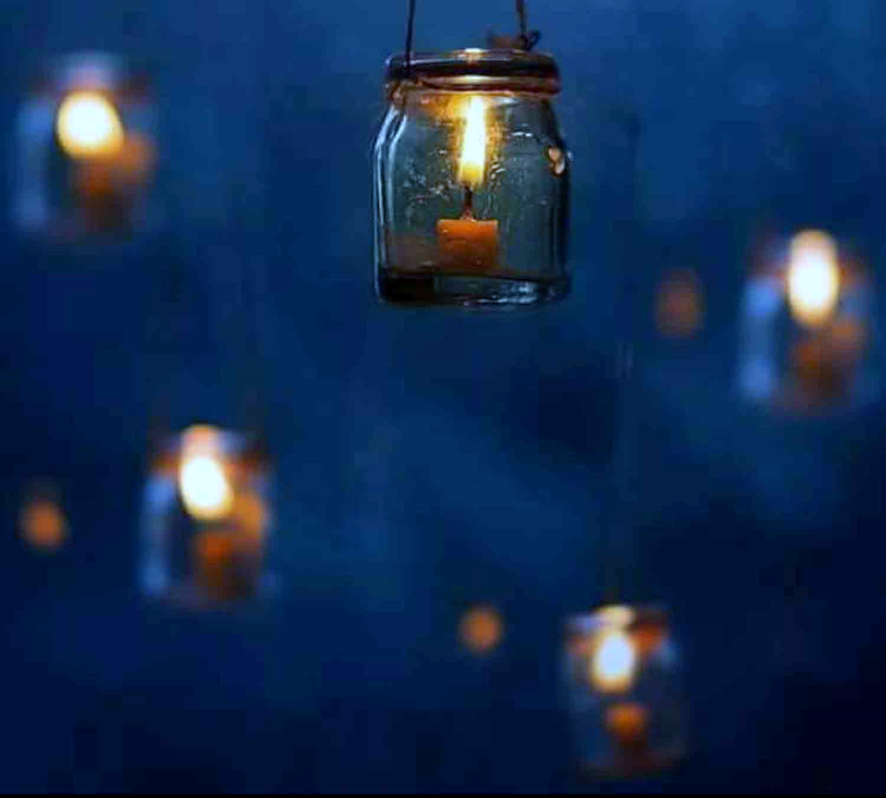
সকলকে ধন্যবাদ
Notes:
ধন্যবাদ জানিযে পাঠ সমাপ্তি ঘোষনা করব।

